Slide 1


Soutenance Mini Projet 2CI-ISI
Administration de Data Guard Release
Présenté par :
SONDE Oubaida
KONATE Moussa
BIBANG Armand Nang
Encadré par :
Mr SNINEH
Année Universitaire 2022 – 2023

Slide 2
Plan
Introduction
Quelques concept clé de Data Guard
Les principaux Objectif de Data Guard
Configuration de Data Guard
Implémentation
Conclusion.

Slide 3
Introduction
Oracle Data Guard est une solution de haute disponibilité et de reprise après sinistre pour les bases de données Oracle. Il permet de créer et de maintenir une ou plusieurs copies de secours d'une base de données Oracle, appelées bases de données auxiliaires, afin d'assurer la continuité des opérations en cas de panne ou de perte de données. Oracle Data Guard peut être utilisé avec des techniques traditionnelles de sauvegarde, de restauration et de cluster pour fournir un haut niveau de protection et disponibilité des données.
Les services de transport Oracle Data Guard sont également utilisés par d'autres fonctionnalités Oracle telles qu'Oracle Stream et Oracle GoldenGate pour une transmission fiable et de refaire d'une base de données source à un ou plusieurs distants destinations. Avec Oracle Data Guard, les administrateurs peuvent éventuellement améliorer la base de données de production performances en déchargeant les opérations de sauvegarde et de création de rapports gourmandes en ressources vers systèmes de secours
2020
2022
2019
2021
2023

Slide 4
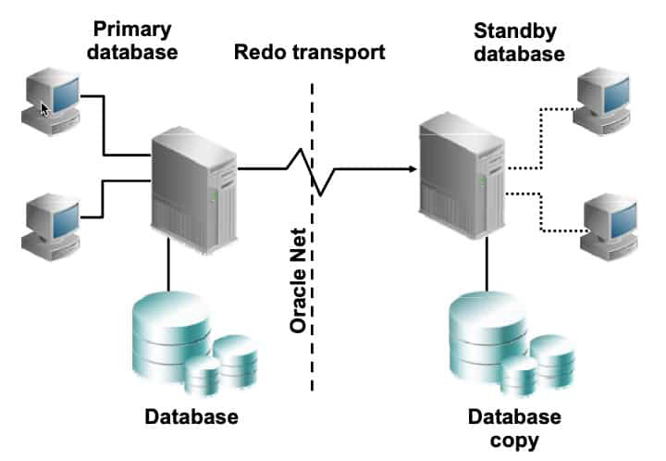
Quelques concept clé de Data Guard
Base de données principale (Primary Database) : C'est la base de données en cours d'utilisation, où les applications exécutent leurs opérations normales. Elle produit les journaux de transactions qui sont ensuite envoyés aux bases de données auxiliaires.
Base de données auxiliaire (Standby Database) : Ce sont les copies de secours de la base de données principale. Elles sont mises à jour à l'aide des journaux de transactions envoyés par la base de données principale.
Redo Apply : C'est le processus de récupération qui applique les journaux de transactions reçus des bases de données principales sur les bases de données auxiliaires. Il permet de maintenir les bases de données auxiliaires à jour avec les modifications effectuées sur la base de données principale.
2020
2019
2021
2023

Slide 5
Quelques concept clé de Data Guard
Switchover : C'est une opération planifiée et contrôlée qui permet de basculer de la base de données principale vers une base de données auxiliaire. Cela peut être réalisé pour effectuer des tâches de maintenance sur la base de données principale ou pour tester la résilience du système.
Failover : C'est une opération d'urgence qui consiste à basculer automatiquement vers une base de données auxiliaire en cas de défaillance de la base de données principale.
2020
2019
2021
2023

Slide 6
Les principaux Objectif de Data Guard
Haute disponibilité : Oracle Data Guard vise à assurer une disponibilité élevée des bases de données critiques. En maintenant des bases de données auxiliaires synchronisées avec la base de données principale.
Reprise après sinistre : En créant des copies de secours de la base de données principale, Oracle Data Guard permet une reprise rapide en cas de défaillance majeure, telle qu'une panne matérielle, une erreur humaine etc.
Protection des données : Oracle Data Guard assure une protection des données en répliquant les journaux de transactions de la base de données principale vers les bases de données auxiliaires.
Flexibilité des opérations : Data Guard permet des opérations de basculement (switchover) contrôlées et des opérations d'urgence (failover) pour faciliter les tâches de maintenance planifiées ou réagir rapidement aux pannes.
Performances optimales : Data Guard permet de choisir entre des modes de protection des données tels que Maximum Protection, Maximum Availability et Maximum Performance, en fonction des exigences de l'entreprise en matière de disponibilité et de performances ceux qui permet de garantir la sécurité et d’offrir une performance optimale .
2020
2022
2019
2021
2023

Slide 7
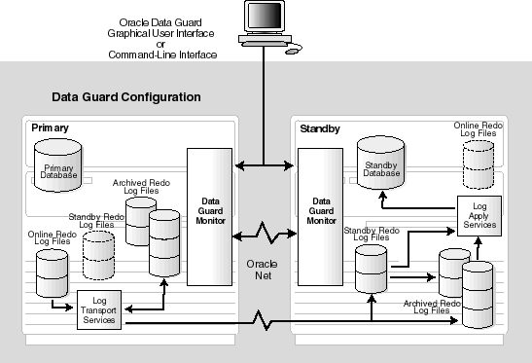
Configuration de Data Guard
Prérequis :
Assurez-vous que les systèmes informatiques, y compris le matériel, les systèmes d'exploitation et le réseau, répondent aux exigences d'Oracle Data Guard.
Assurez-vous que les systèmes source et cible ont une connectivité réseau appropriée pour la réplication des données.
Configuration initiale :
Configurez les paramètres de base de données nécessaires pour Oracle Data Guard sur la base de données principale, tels que l'activation du mode ARCHIVELOG, la configuration des journaux de transactions et l'activation du mode de récupération.
2020
2022
2019
2021
2023

Slide 8
Configuration de Data Guard
3. Configuration de la réplication :
Configurez la mise en miroir des journaux de transactions entre la base de données principale et la base de données auxiliaire. Cela peut être réalisé à l'aide d'Oracle Data Guard Broker ou manuellement en configurant les paramètres appropriés.
Choisissez le mode de protection des données approprié, tel que Maximum Protection, Maximum Availability ou Maximum Performance, en fonction des exigences de votre environnement.
4. Mise en place des bases de données auxiliaires :
Créez la base de données auxiliaire en utilisant les sauvegardes de la base de données principale ou en utilisant Oracle RMAN (Recovery Manager) pour restaurer et récupérer les données.
Test et validation :
Effectuez des tests de basculement (switchover) et des tests de reprise après sinistre (failover) planifiés pour vérifier la capacité du système à passer de la base de données principale à la base de données auxiliaire.
2020
2022
2019
2021
2023

Slide 9
Implémentation
2020
2022
2019
2021
2023

Slide 10
Conclusion
Oracle Data Guard est une solution essentielle pour les entreprises qui nécessitent une haute disponibilité, une reprise après sinistre et une protection des données dans leurs bases de données Oracle. Elle offre une tranquillité d'esprit en assurant la continuité des opérations et en minimisant les temps d'arrêt, ce qui contribue à la fiabilité et à la robustesse du système.

